Slide 1
Военная операция, которой не было равных
Забайкальский край
Автор: Общество с ограниченной ответственностью «Дартс-тур»
Директор: Мамонтова Тамара Анатольевна

Slide 2
План Маньчжурской наступательной операции
2
2
Проведена в период с 9 августа по 2 сентября 1945 года на территории Маньчжурии и Внутренней Монголии (Китай), Северной Кореи в соответствии с соглашениями Тегеранской и Крымской конференции руководителей трёх держав антигитлеровской коалиции. Задачи, которые решались в ходе операции, были те же, что и в Великой Отечественной войне – устранение внешней военной опасности.
Сил для проведения наступательной операции было недостаточно. С апреля 1945 года началась перегруппировка войск с запада на восток на расстояние свыше 10 тыс. км.

Slide 3
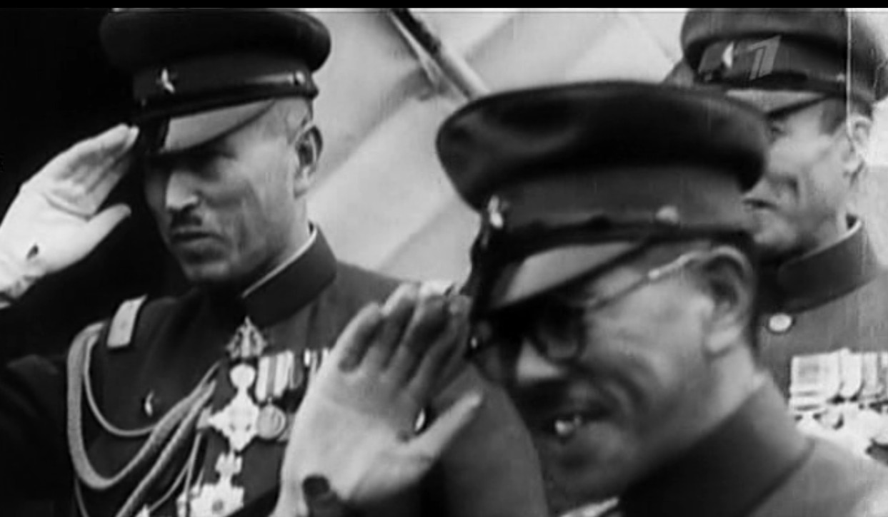
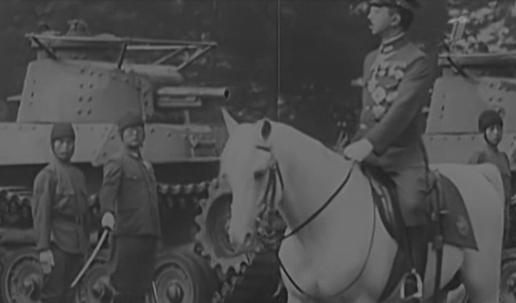
Забайкальский туристско-рекреационный кластер
Военная операция, которой не было равных
Квантунская армия была способна вести длительную войну, используя мощные укрепрайоны, стойкость своих солдат, подразделения смертников-камикадзе, бактериологическое оружие и производственный потенциал Маньчжурии. При подготовке войны японское командование неверно оценило планы советского руководства, допустило недооценку пропускной способности Транссиба и шоссейных дорог, уделило слабое внимание вопросам обороны и ошиблось в сроках начала наступления, посчитав, что Красная Армия будет готова к наступлению в сентябре-октябре 1945 года.

Slide 4
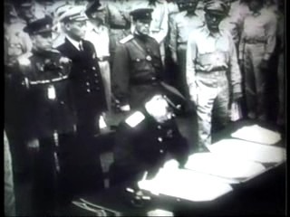
Военная операция, которой не было равных
9 августа в 00 ч. 10 мин. по читинскому времени без артиллерийской и авиационной подготовки силами передовых отрядов армий началось наступление всех фронтов встречными ударами с 3-х направлений. Пограничники и армейские разведчики ранее ликвидировали японские пограничные заставы. Начало войны для японского командования было внезапным. Главные силы начали наступление в 4 ч. 30 мин. Войска Забайкальского фронта выполняли решающую роль.
19 августа в Мукдене уполномоченный Военного Совета Забайкальского фронта генерал-майор А.Д. Притула принудил командующего 3-м фронтом Дзюн Усироку издать приказ о капитуляции войск фронта; десантники интернировали императора Маньчжоу-Го Пу И.

Slide 5
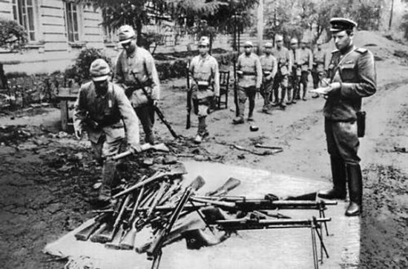
Военная операция, которой не было равных
2 сентября 1945 года на борту американского линкора «Миссури» в заливе Токио состоялось подписание акта о безоговорочной капитуляции Японии. 2-я Мировая война закончилась. Маньчжурская стратегическая наступательная операция не имела себе равной в истории 2-й мировой войны: боевые действия развернулись на фронте протяженностью более 4 тыс. км (общая протяженность советско-германского, западного и итальянских фронтов в январе 1945 года составляла 3,5 тыс. км), площадь, на которой действовали войска Забайкальского, 1-го, 2-го Дальневосточных фронтов и МНР, равнялась 1,5 млн. км.

Slide 6
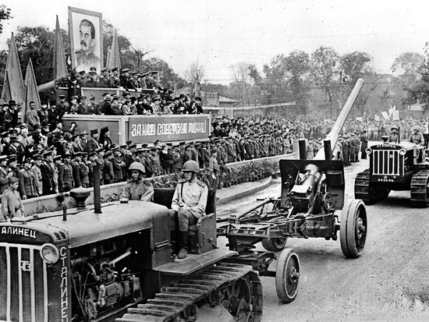
Военная операция, которой не было равных
И.В.Сталин приказал провести в Харбине в честь победы над Японией военный парад. Парад состоялся в воскресенье 16 сентября. Командовал парадом командующий артиллерией 1-й Краснознамённой Дальневосточной армии, комендант Харбина генерал-лейтенант К.П.Казаков. Принимал парад командующий 1-й Краснознамённой Дальневосточной армией, дважды Герой Советского Союза иркутянин генерал-полковник А.П.Белобородов.

Slide 7
Военная операция, которой не было равных
 | Название маршрута | Военно-исторический маршрут «Военная операция, которой не было равных»
 | Памятная дата/военно-историческое событие, к которому приурочен маршрут | 70 – летие окончания Второй мировой войны
ны | Территориальное расположение маршрута (название региона/название основных мест маршрута с географической привязкой) | Забайкальский край, Чита (Основные объекты показа: парк ОДОРА, Дом офицеров, музей боевой славы – Памятник пограничникам Краснознаменного Забайкальского пограничного округа- танк «Комсомолец Забайкалья» - военный госпиталь - ул.им. Подгорбунского, д-д №1, памятник Подгорбунскому - Мемориал боевой и трудовой славы Забайкальцев в годы ВОВ (аллея героев, стелы, военная техника)- Железнодорожный музей - смотровая площадка- военный санаторий Молоковка (штаб ДВФ и место пребывания последнего императора Китая Пу И) - пл.им.Ленина)
 | Цель проведения маршрута | Военно-патриотическое воспитание молодежи и школьников. Достойное почитание павших за Отечество и сохранение памятников боевой славы России
 | Сроки проведения маршрута | 3-х часовая экскурсия по городу. 5-ти дневный маршрут: Чита-Забайкальск- Маньчжурия- Хайлар-Чита.

Slide 8
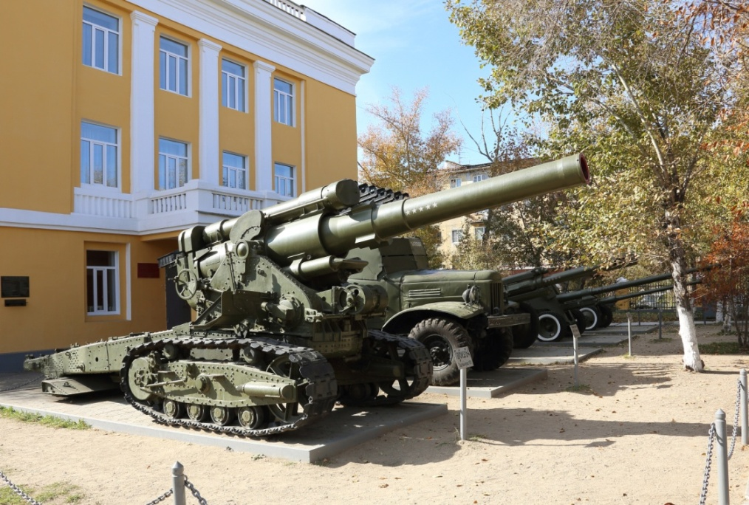
Дом офицеров, Парк ОДОРА
Военная операция, которой не было равных
В центре города выделяется большое светло-оранжевое здание, увенчанное скульптурной группой война, рабочего и крестьянки, символизирующей неразрывное единство армии и народа. Это окружной Дом офицеров Советской Армии ордена Ленина Забайкалького военного округа, сооруженный в 1939—1940 годах по проекту архитектора М. Клековкина. Открытие Дома офицеров состоялось 16 ноября 1940 года.

Slide 9
Музей боевой славы
Военная операция, которой не было равных
В залах музея собран богатый материал по истории Забайкальского ордена Ленина военного округа, отображающий славный боевой путь воинов-забайкальцев, участвовавших в боях на Халхин-Голе, в сражениях Великой Отечественной войны, разгроме Квантунской армии милитаристской Японии. Экспонаты музея рассказывают о традиционной дружбе советского и монгольского народов и армий. В числе экспонатов музея: боевое оружие, исторические документы, знаки боевых отличий.

Slide 10
Памятник пограничникам Краснознаменного Забайкальского пограничного округа
Военная операция, которой не было равных

Slide 11
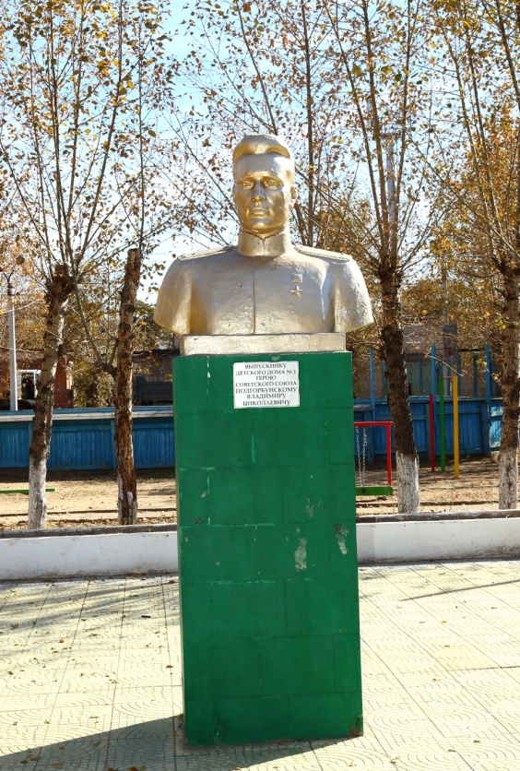
Танк «Комсомолец Забайкалья» Памятник Н.В.Подгорбунскому – герою Советского Союза
Военная операция, которой не было равных

Slide 12
Мемориал боевой и трудовой славы Забайкальцев в годы ВОВ
Военная операция, которой не было равных

Slide 13
Музей истории Забайкальской железной дороги
Военная операция, которой не было равных
Открыт в 1974 г. 1-й зал: "Строительство железных дорог в России и Забайкальской железной дороги, КВЖД". 2-й зал: "Гражданская война, восстановление Забайкальской железной дороги, стахановское движение". 3-й зал: "Железнодорожники в Великой Отечественной войне". 4-й зал: "Современное развитие Забайкальской железной дороги, социальная сфера, культура".

Slide 14
Смотровая площадка на Титовской сопке
Военная операция, которой не было равных
Смотровая площадка на Титовской сопке - культовое место для каждого жителя Читы и гостей города. Отсюда открывается потрясающе красивый вид на центр города, район большого острова и новые микрорайоны.

Slide 15
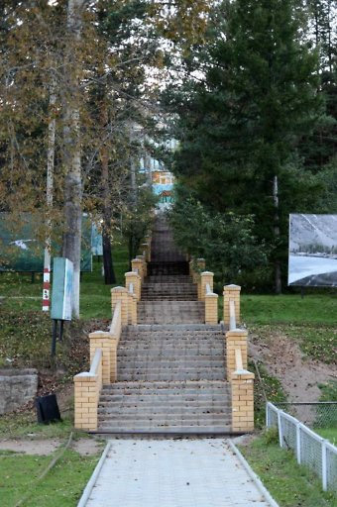
Военный санаторий «Молоковский» - место, где располагалась ставка главного командования на Дальнем Востоке и куда был интернирован последний император Маньчжоу-го Пу И династии Цин в августе 1945 года
Военная операция, которой не было равных

Slide 16
Центральная площадь города Читы - площадь им. Ленина
Военная операция, которой не было равных
Общество с ограниченной ответственностью «Дартс-тур»
Забайкальский край, г. Чита
Ул. Ленина,120. тел. (3022)35-20-38, 32-27-58
E-mail: darts-tour@mail.ru

